Slide 1



JUMPMAN GAME
Никол Пенева 10г

Slide 2
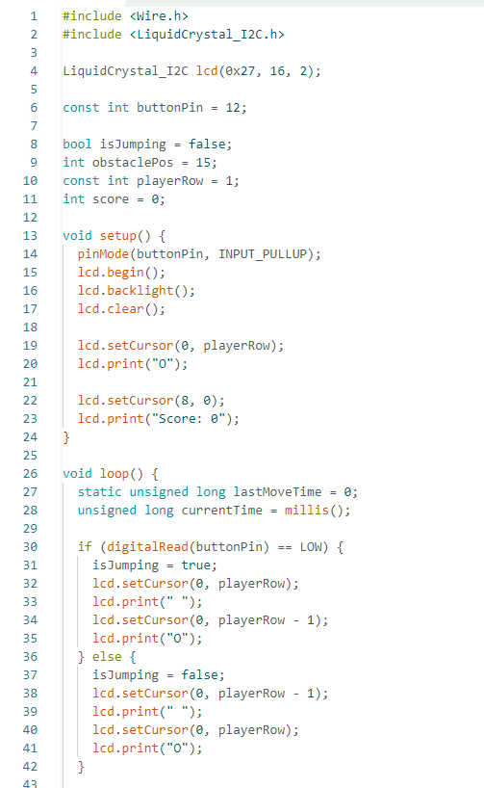
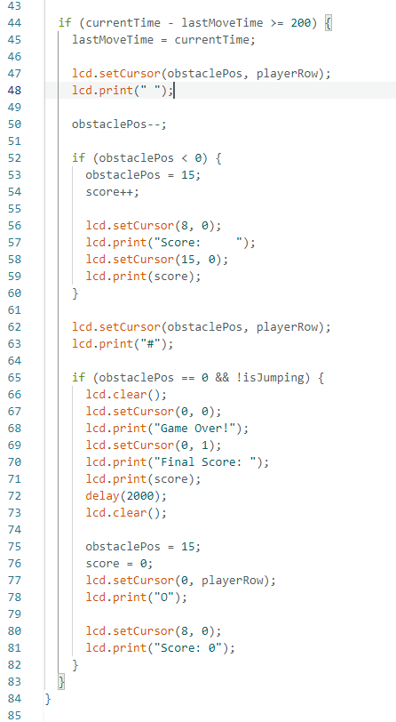

Код

Slide 3
Използвани елементи
Arduino Uno
Push button
Breadboard & cables
Resistor 220Ω
Sales Presentation | December 2020

Slide 4

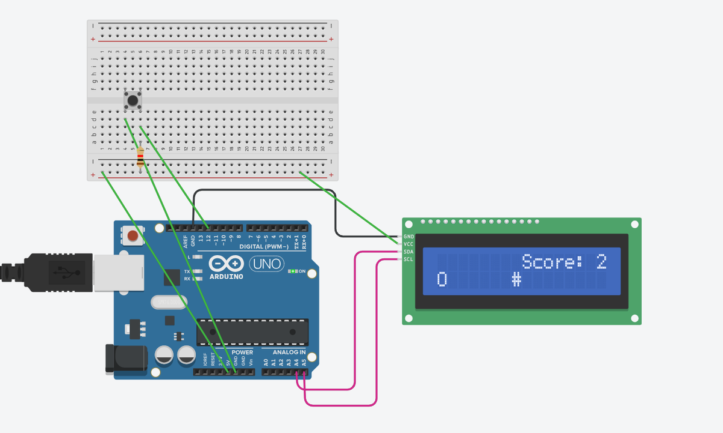
Демо

Slide 5
Как работи?
На екрана излизат героят ‘0’ и препядствията ‘#’.
Чрез натискане на push бутона героя скача, за да може да избяга препядствията.
За всяко изминало препядствие резултатът на играча се увеличава.
Играта свършва, когато играчът не избегне едно от препядствията.

Slide 6
БЛАГОДАРЯ ЗА ВНИМАНИЕТО!

